Slide 1
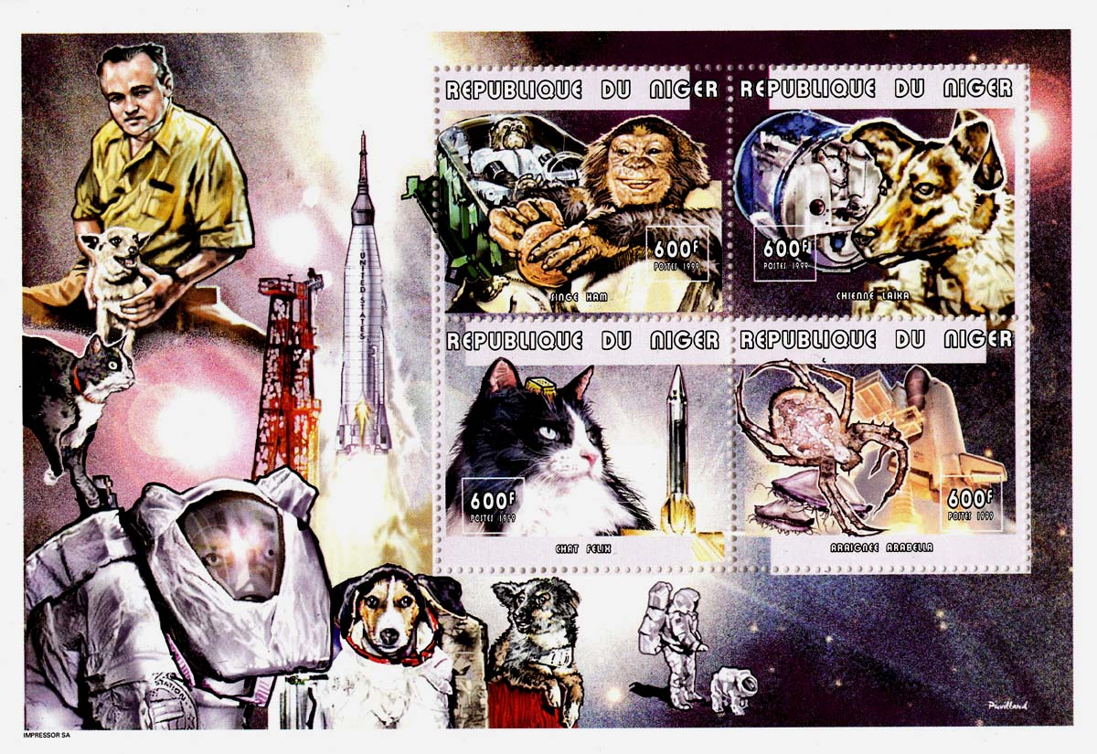
II Международный конкурс
«Этот удивительный космос»
Они были первыми…
Работу выполнила Барабанова Александра
Ученица 3 «А» класса
МОУ Судиславской СОШ Судиславского муниципального района Костромской области

Slide 2
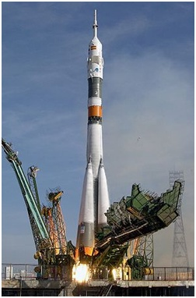
Дорогу в космос прокладывали животные. Именно с их помощью испытывалось различное оборудование и системы жизнеобеспечения, и в итоге был дан ответ на основной вопрос начала космической эры: как себя будет чувствовать живое существо в условиях, никогда не встречающихся на Земле – в невесомости?
«Первыми пассажирами» этих аппаратов, конечно же, стали представители мира животных.

Slide 3
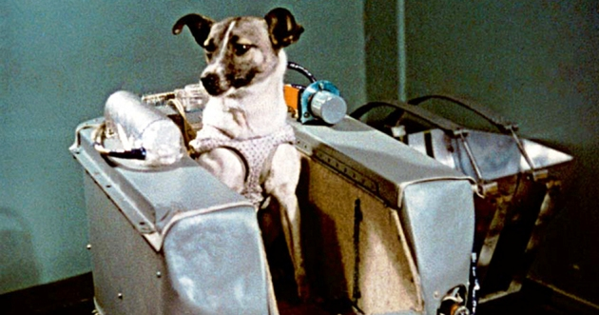
Собака Лайка
3 ноября 1957 году с космодрома Байконур была запущена ракета- носитель, выведшая на орбиту «Спутник-2». Первое живое существо в мире совершив-шее орбитальный полёт-собака Лайка. Перед полётом Лайке сделали опера-цию, входе которой установили датчики дыхания на рёбра и датчик пульса около сонной артерии. Она благополучно перенесла вывод на орбиту. Собака погибла во время полёта – через 5-7 часов после старта она умерла от стресса и перегрева, хотя предполагалось, что она проживёт около недели.

Slide 4
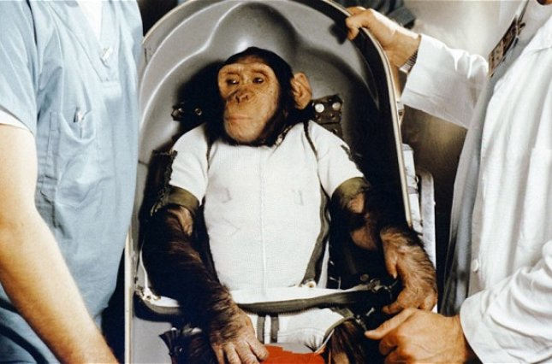
Обезьяны
28 мая 1959 года на борту ракеты Юпитер АМ-18 с площадки на мысе Канаве-
рал обезьяны были отправлены в космос. Высота – 400 км, время – 16 минут,
скорость полёта – 1600 км/час.
Всего в космос летали 32 обезьяны. Были использованы обезьяны из несколь-
ких видов, в том числе макаки-крабоеды и обыкновенные беличьи-обезьяны.
В США летали шимпанзе Хэм и Энос.

Slide 5
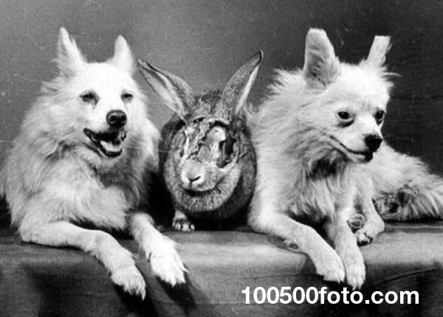
Кролик Марфуша
В июне 1959 года две собаки: Отважная и Снежинка отправились в космос
вместе с кроликом Марфушей, которого ещё называли «Маленькая Марфа».
Крольчиха была «на сносях»: таким образом учёные исследовали, как невесо-
мость влияет на потомство.
Она стала единственным длинноухим астронавтом.

Slide 6
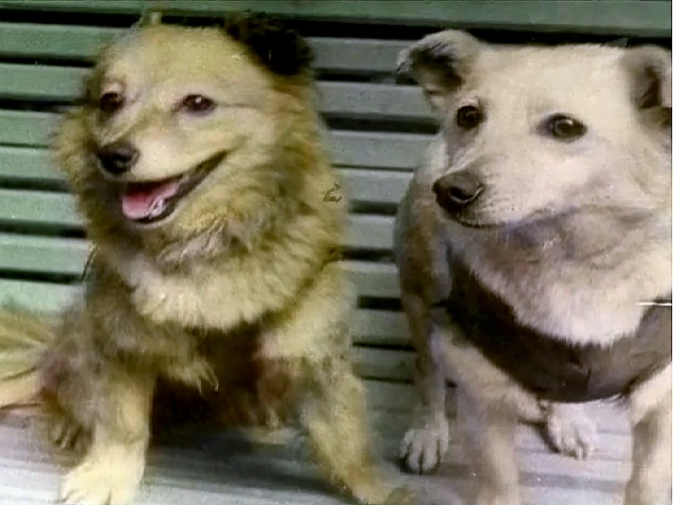
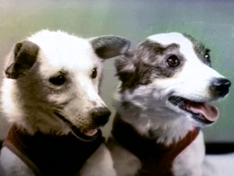
Собака Белка и Стрелка
19 августа 1960 году – советские собаки-космонавты Белка и Стрелка совер-
шившие орбитальный космический полёт и вернувшиеся на Землю невреди-
мыми. Полёт проходил на корабле «Спутник-5» и продолжался более 25 часов,
за это время корабль совершил 17 полных витков вокруг Земли.
Белка и Стрелка являлись дублёрами собак Чайки и Лисички, которые погибли в катастрофе такого же корабля при неудачном старте 28 июля 1960 года. На
19-й секунде полёта у ракеты-носителя разрушился боковой блок первой сту-
пени, в результате чего она упала и взорвалась.

Slide 7
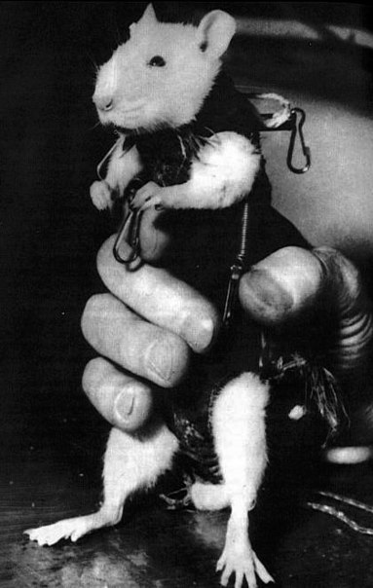
Крысы и мыши
В 1960 году вместе с Белкой и Стрелкой в полёт отправились 2 крысы и 40 мышей. В космосе побывали тысячи грызунов, но история их имена не сохранила. На их исследовалось влияние невесомости на механизм наследственности.

Slide 8
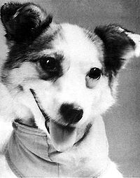
Собака Звёздочка
25 марта 1961 года был последний полёт собаки на орбиту Земли. Звёздочка
была последней собакой-космонавтом, благополучно вернувшейся на Землю.
После её приземления было принято окончательно решение о полёте первого
человека в космос.

Slide 9
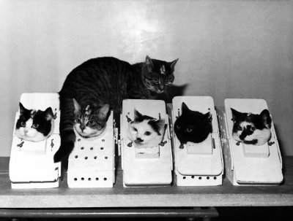
Кошки
18 октября 1963 года Франция запустила ракету с кошкой на борту. Кот Фе-
ликс прошёл интенсивную подготовку и был утверждён на полёт. Незадолго
до запуска кот сбежал, и его срочно заменили Фелисеттой . Она достигла
высоты 200 километров , где капсула с кошкой отделилась и на парашюте
спустилась на Землю.

Slide 10
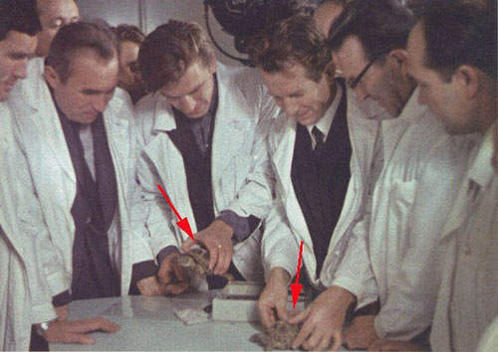
Черепахи
21 сентября 1968 года спускаемый аппарат «Зонда-5» вошёл по баллистичес-
кой траектории в атмосферу Земли и приводнился в акватории Индийского
океана. Советским учёным среднеазиатские степные черепахи приглянулись
тем, что могли обходиться без еды и довольствоваться минимумом кислоро-
да, то есть было изучить длительное воздействие факторов космоса на
организм.

Slide 11
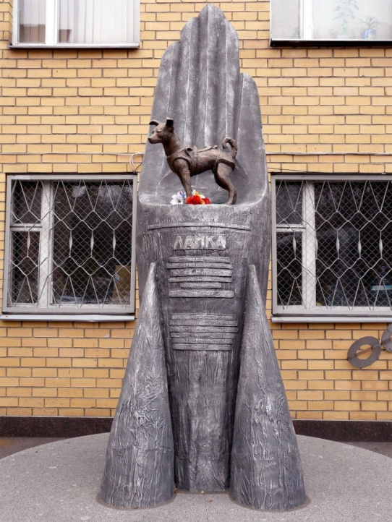
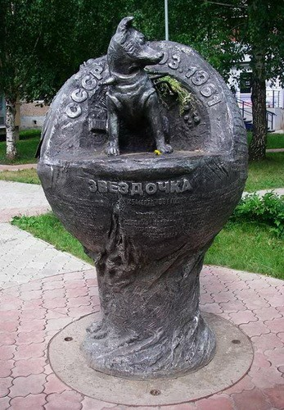
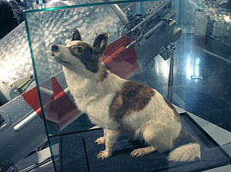
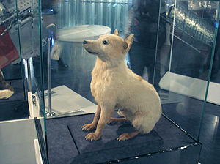
Полёты в космос собак и других животных внесли неоценимый вклад в развитие отечественной космонавтики. Именно по их состоянию здоровья учёные определяли влияние огромных перегрузок
на будущих космонавтов. В
память о животных, отдавшим
свою жизнь во имя науки, были
воздвигнуты памятники Лайке
и Звёздочке. Чучела Белки и
Стрелки хранятся в Мемориаль-
ном музее Космонавтики.
Они действительно были первы-
ми из первых…

Slide 12
Модестов С.Ю. Космос: Справочник школьника. - СПб.: Издательский Дом «Литера», 2005.-96с.- (Серия
«Мир вокруг нас»).
Горьков В.Л., Авдеев Ю.Ф. Научно-художественное издание, «Космическая азбука», Москва «Детская
литература», 1990.
https://ru.m.wikipedia.org/wiki/Животные_в_космосе
easyen.ru/load/shablony_prezentacij/kosmos_12_aprelja/shablony_12_aprelja/503-1-0-40566
http://mirmarok.ru/edimg/00MirMarok/AG/GODS/CDog99.JPG
https://upload.wikimedia.org/wikipedia/commons/thumb/9/94/Soyuz_TMA-3_launch.jpg/270px-Soyuz_TMA-
3_launch.jpg
http://www.dogzilla.ru/wp-content/uploads/2016/04/лайка-собака-космонавт.jpg
http://m.znuat t/TECHNOLOGIES/iran-vnov-zapustit-v-kosmos-obezyanu-130845_.html
http://100500foto.com/wp-content/uploads/2015/05/3-Marfusha-rabbit-in-space.jpg
https://upload.wikimedia.org/wikipedia/ru/a/a5/Belka_and_Strelka.Space_Dogs.Real-i.jpg
https://upload.wikimedia.org/wikipedia/ru/9/97/Lisichka_and_Chayka.jpg
http://cs402330.vk.me/v402330146/b169/vrzcNatA7tU.jpg
https://upload.wikimedia.org/wikipedia/ru/thumb/0/07/Zvyozdochka.jpg/200px-Zvyozdochka.jpg
http://www.catpage.ru/wp-content/uploads/2015/04/nasacat1/jpg
http://www.cosmos-online.ru/images/zhivotnye-kosmonavty/zhivotnye-kosmonavty-cherepaxi-v-kosmose.jpg
http://hi-news.ru/wp-content/uploads/2015/02/292454556-650x866.jpg
http://natureworld.ru/misc/dogs/cosmos_dogs/cosmos_dog_13.jpg
https://upload.wikimedia.org/wikipedia/commons/thumb/d/dd/Belka.Space_dog.jpg/300px-
Belka.Space_dog.jpg
https://upload.wikimedia.org/wikipedia/commons/thumb/d/d8/Strelka.Space_dog.jpg/300px-
Strelka.Space_dog.jpg

